Slide 1
우리조국 대한민국
-강원도-

Slide 2
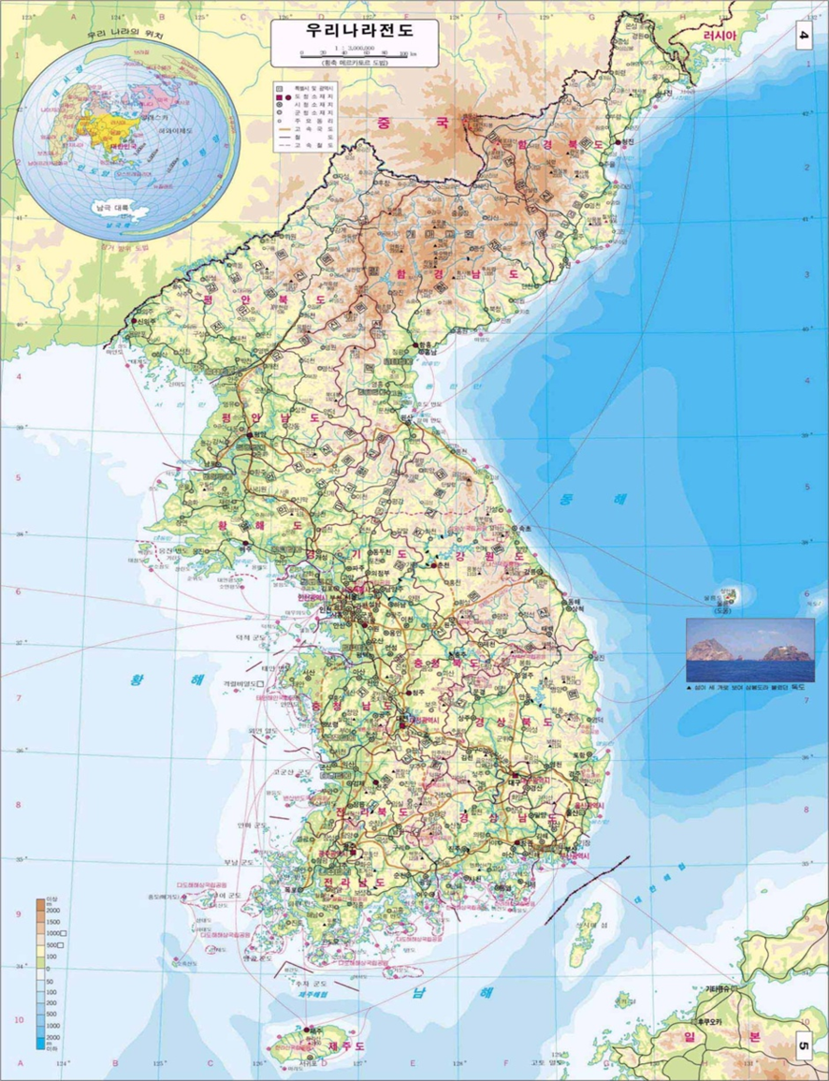
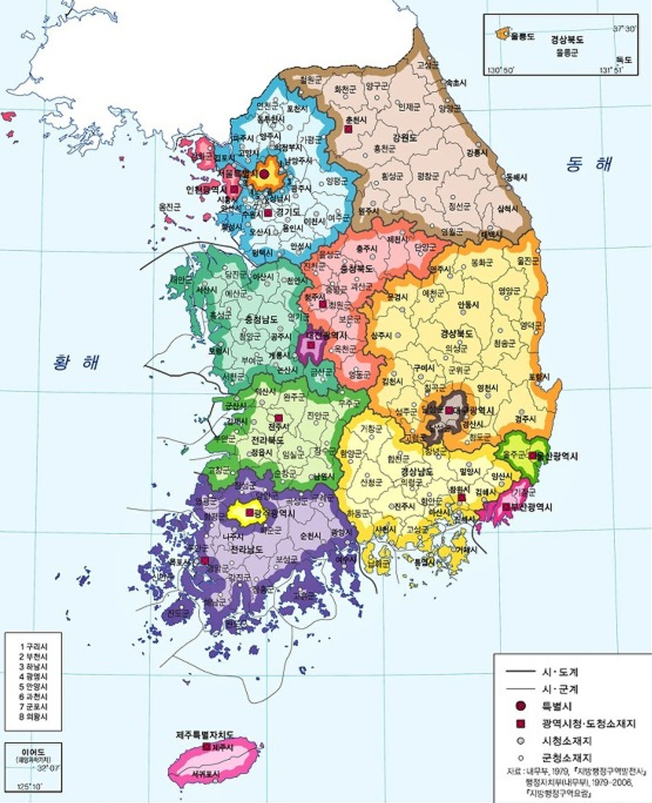
대한민국 지도

Slide 3
강원도

Slide 4
강원도
대한민국의 북동부의 도
- 동해(동), 경기도(서), 충청북도∙경상북도(남), 북한(북)
강원도청 소재지
- 춘천시
경상북도에 이어 두 번째로 큰 도
대부분이 산지로 이루어진 도
- 적은 농경지, 인구 희소, 대규모 도시 미형성

Slide 5
강원도의 민속 문화
정선아라리 / 정선아리랑
- 강원도의 대표적인 민요, [아리랑]의 원형
강릉단오제
- 산신에 대한 제사 또는 축제
- 국가무형문화재 제 13호(1967년 지정)
- 유네스코 인류무형문화유산으로 등록
- 3월 말부터 준비 4월을 거쳐 5월 초에 여러 차례
단오굿을 실행

Slide 6
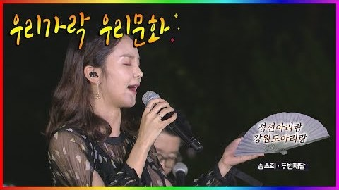
정선아라리 / 정선아리랑
https://www.youtube.com/watch?v=vsWg8uGg4f4

Slide 7
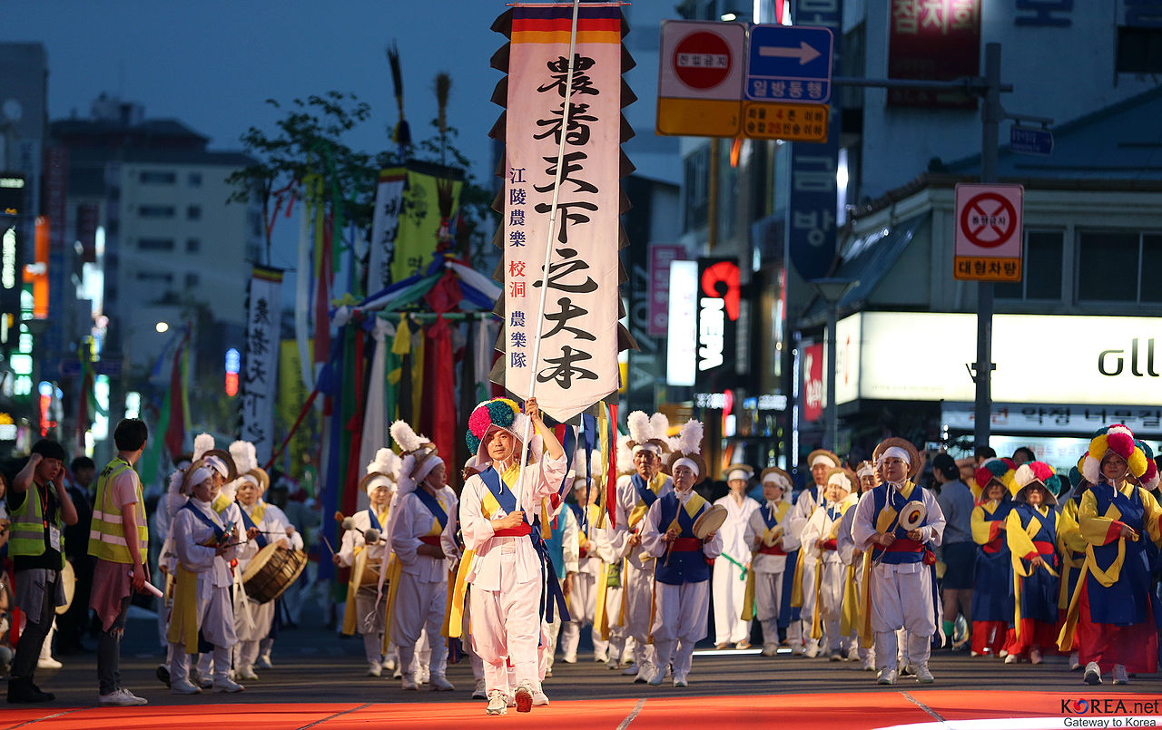
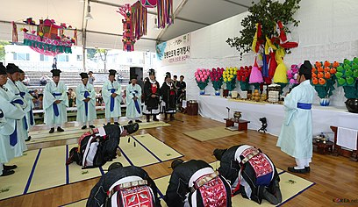
강릉단오제

Slide 8
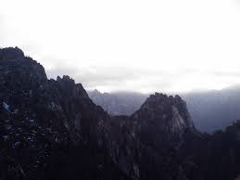
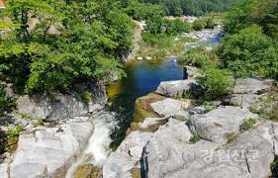
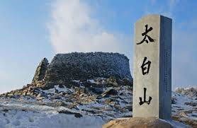
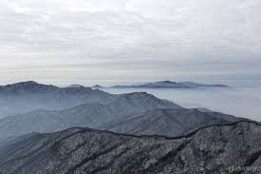
강원도의 국립공원
설악산국립공원
오대산국립공원
태백산국립공원
치악산국립공원

Slide 9
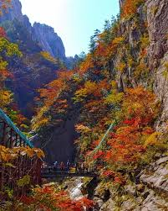
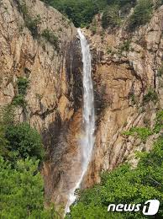
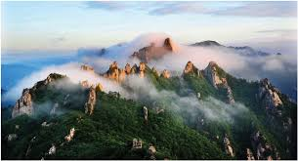
설악산국립공원
- 세계적으로 희귀한 자연자원 분포 서식지
- 1982년 유네스코 생물권보전지역으로 설정

Slide 10
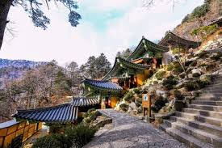
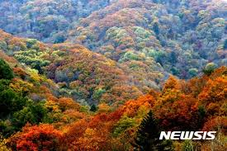
오대산국립공원
- 백두대간 중심축에 위치
- 1975년 국립공원으로 지정
- 대한민국 불교문화의 성지 중 한 곳

Slide 11
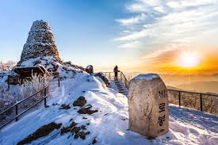
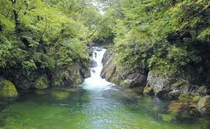
치악산국립공원
- 원주시와 국립공원 관리공단 협약으로 둘레길 건설 중

Slide 12
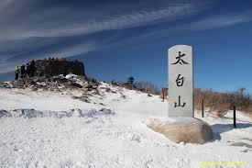
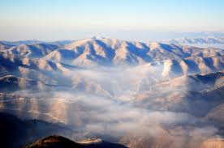
태백산국립공원
- 옛날부터 하늘에 제사를 지낸 ‘영산‘
- 2016년 국립공원으로 지정

Slide 13
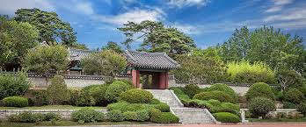
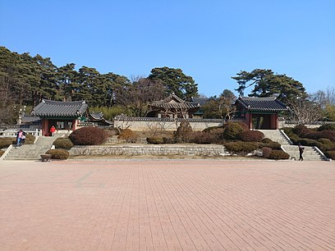
강릉 오죽헌
- 신사임당과 율곡 이이가 태어난 집으로 조선 중기의
양반집(팔작집) 모습을 보존

Slide 14
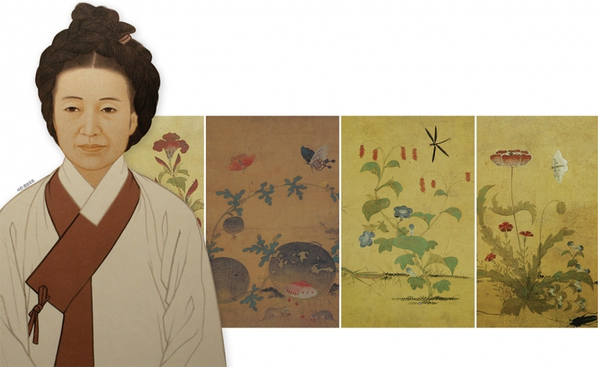
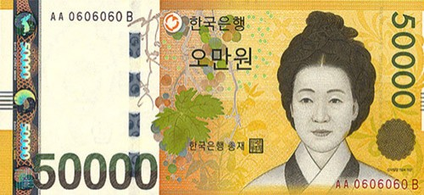
신사임당 (1504-1551)
- 조선 중기 문인, 화가, 작가, 시인
- 화가 이매창, 예술가 이우,
그리고 율곡 이이의 어머니
- 산수도(山水圖),
초충도(草蟲圖),
6폭 초서병풍
- 대한민국 화폐 5만원 권
화폐 인물 중 유일한 여성

Slide 15
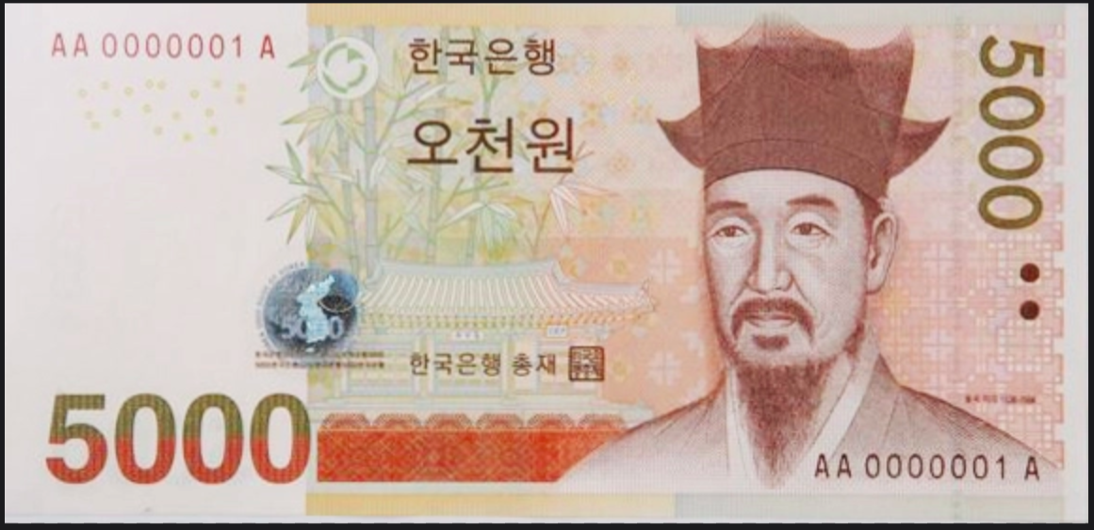
율곡 이이 (1536-1584)
- 조선 중기 문인, 성리학자
- 이황과 함께 조선시대를
대표하는 유학자
- 조선시대 왕에게 상소를
가장 많이 올린 이로
전해짐
- 대한민국 화폐 5천원 권

Slide 16
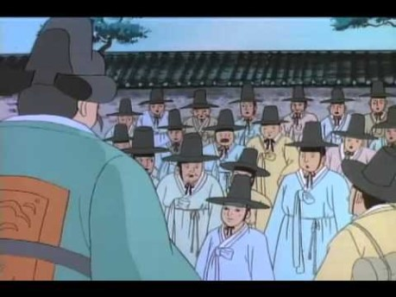
https://www.youtube.com/watch?v=l9aU20U0XzM

Slide 17
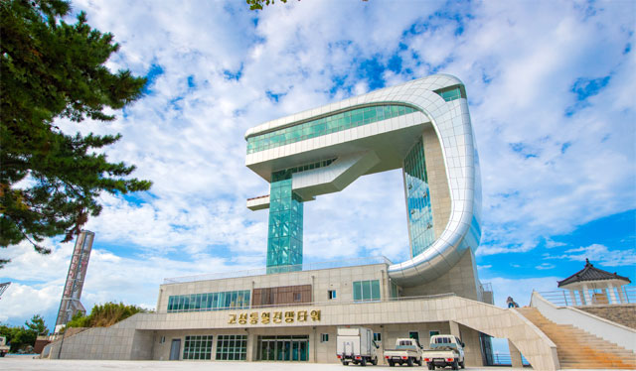
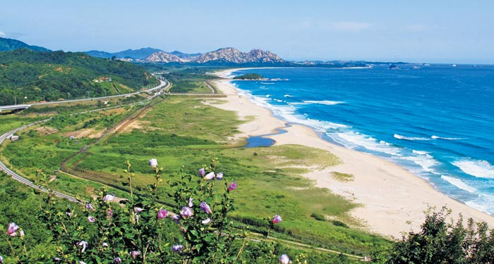
통일전망대

Slide 18
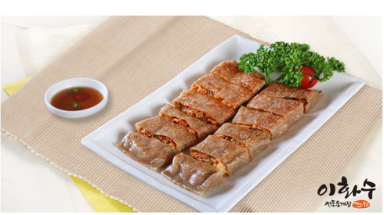
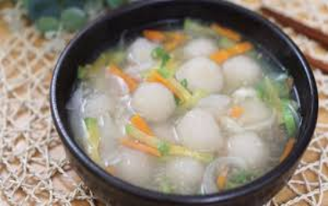
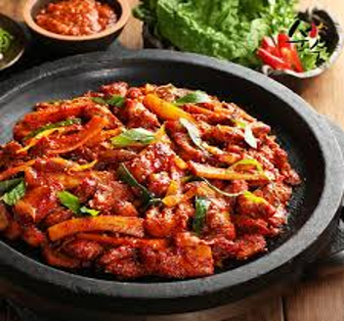
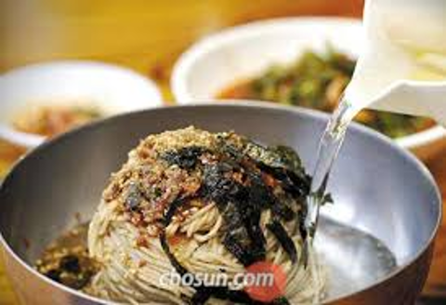
강원도 음식
메밀
전병
감자옹심이
막국수
춘천
닭갈비

